Slide 1

proyecto educación en valores

Slide 2

equipo
Cesar Londoño J.
Numa Pabón A.
Yaneth Nieves R.
Natalia Osorio M.
Bibiana Zapata G.
Nora Valencia T.
Diana Gaviria O.

Slide 3

¿Qué se busca?
Propiciar en los estudiantes la interiorización de valores que faciliten la convivencia y el crecimiento personal, posibilitando su proyección en el hogar y en la sociedad, desde el modelo pedagógico de los Procesos conscientes.

Slide 4

¿Cuál será nuestro enfoque?
Trabajaremos el valor de la dignidad para desarrollar el respeto a sí mismos y a los demás.
La gratitud como reconocimiento a lo recibido.
La igualdad y la equidad entendiendo que somos merecedores de lo mismo y de lo que necesitamos.
Realizaremos el Festival de valores.
Reconocimiento a las quinceañeras.
Semanas de afianzamiento de valores del ser humano.

Slide 5
¡gracias!

Slide 6
8 DE MARZO DIA INTERNACIONAL DE LA MUJER reconocimiento a la dignidad de la mujer

Slide 7
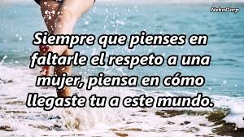

Slide 8


Slide 9


Slide 10
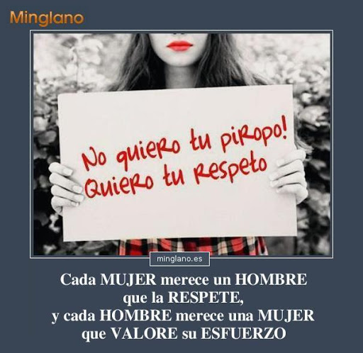

Slide 11
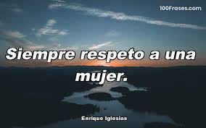

Slide 12
VER-REFLEXIONAR-Y SOCIALIZAR
https://www.youtube.com/watch?v=CXSA0MxV4h0
https://www.youtube.com/watch?v=chSsFCDu1ys
https://www.youtube.com/watch?v=B7c3OBK8NUw

Slide 13


